Slide 1
Mix Électrique Renouvelable + Nucléaire : 10 Actions pour la Réussite
Prof. Damien ERNST – ULiège

Slide 2
Capacité des sources d’électricité décarbonées
en Belgique à la fin de 2023
GW
Observation :
La capacité installée du nucléaire est relativement faible (3,929 GW) comparée à la capacité installée totale de l’ensemble des énergies renouvelables (13,838 GW).
Vu ces chiffres, le nucléaire est-il vraiment important pour la production d’électricité décarbonée en Belgique ?

Slide 3
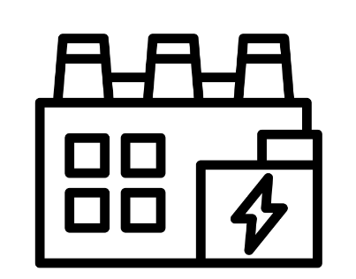
Introduction du facteur de charge : Passer d’une capacité de production à une quantité d’énergie produite
Le facteur de charge, c’est le rapport entre
la production maximale techniquement possible sur la base de la capacité installée
la quantité d'électricité effectivement produite.
et
Un facteur de charge élevé représente une meilleure utilisation de la capacité installée de production d'énergie.

Slide 4
Calcul de la production d'électricité décarbonée en Belgique basée sur la capacité des sources décarbonées à la fin de 2023 et leur facteur de charge
TWh
89%
40%
24%
11%
Observation :
Malgré une capacité installée moindre, le nucléaire permet de produire plus d’électricité grâce à son facteur de charge plus élevé.

Slide 5
Prévision de la capacité des sources d'électricité décarbonées en Belgique jusqu'à fin 2027
GW
Éolien en mer
Éolien terrestre
Photovoltaïque
Nucléaire (selon la législation actuelle)
fin 2023
fin 2024
fin 2025
fin 2026
fin 2027
Observations :
Chute de la capacité du nucléaire à partir de 2025 avec l’arrêt de Doel 1, Doel 2 et Tihange 1.
Stagnation de l’éolien en mer, en raison des limites géographiques et des problèmes de connexion électrique.
Faible progression de l’éolien terrestre (problèmes NIMBY).
Notes:
En Belgique, Un projet éolien sur 10 voit le jour

Slide 6
Prévision de la production d’électricité décarbonée en Belgique jusqu’à fin 2027
TWh
Éolien en mer
Éolien terrestre
Photovoltaïque
Nucléaire (selon la législation actuelle)
Total
53,4 |  | 55,0 |  | 42,3 |  | 43,8 |  | 45,4
Observation :
La production totale d’électricité de ces sources d’électricité décarbonées, qui était de 53,4 TWh en 2023, est estimée à 42,3 TWh pour l’année 2025,
ce qui représente une diminution d'environ 20%.

Slide 7
Prévision de la consommation d’électricité en Belgique jusqu’à fin 2027
TWh
Usages existants et pertes
Pompes à chaleur
Véhicules électriques
Électrification de l’industrie, data centers et électrolyseurs
Production d’électricité décarbonée (nucléaire, éolien, solaire)
Observation :
Il y a un écart considérable entre la production d’électricité décarbonée et la consommation d’électricité qui ne cesse de croître.

Slide 8
Attention : le problème dépasse celui du déficit annuel de production d'électricité décarbonée !
Deux principales raisons :
1. Des longues périodes de déficit à cause de la variabilité des énergies renouvelables,
notamment dès l’hiver 2025-2026. Cela nécessiterait d’investir dans des capacités au gaz.
En effet, en cas de Dunkelflaute (période avec très peu voire aucune production solaire et
éolienne), il est illusoire de penser que les batteries pourraient suffire à résoudre ces
problèmes de déficit.
2. Des problèmes physiques au niveau du réseau électrique, tels que les congestions causées
par les éoliennes, les surtensions liées au photovoltaïque au niveau du réseau basse
tension, le risque accru de rupture de synchronisme ou encore une fréquence plus
instable due à une perte d’inertie du réseau.
Les problèmes liés au Dunkelflaute, aux risques de rupture de synchronisme et à l’instabilité de la fréquence pourraient être atténués en misant davantage sur le nucléaire.

Slide 9
Face à cette situation très difficile, il faut un plan d’action fort.
Je propose par la suite 10 actions concrètes à implémenter.

Slide 10
Mon plan d’action
1
Suppression de la loi de sortie nucléaire de 2003
Prolongation de l’activité des réacteurs nucléaires existants
Plan pour la construction de nouveaux réacteurs nucléaires de grande taille
Construction de petits réacteurs modulaires SMR 4e génération
Développement des plateformes de flexibilité locale
Accélération du déploiement des compteurs communicants
Exploitation de la flexibilité domestique au moyen de contrats d’électricité innovants
Réalisation du projet de la Boucle-du-Hainaut
Développement des Centres d’Énergie Renouvelable Distants (CERD)
Investissement dans les technologies du futur : éoliennes mobiles flottantes
2
3
4
5
6
7
8
9
10

Slide 11
1
Suppression de la loi de sortie nucléaire de 2003
Loi sur la sortie progressive
de l'énergie nucléaire du 31 janvier 2003 :
À abroger !
« Les centrales nucléaires sont désactivées aux dates définies et ne peuvent plus produire d'électricité dès cet instant. »
On doit permettre la prolongation de toutes les centrales qui peuvent être prolongées.
« Aucune nouvelle centrale nucléaire destinée à la production industrielle d'électricité à partir de la fission de combustibles nucléaires, ne peut être créée et/ou mise en exploitation. »
On doit permettre la construction de nouvelles centrales.

Slide 12
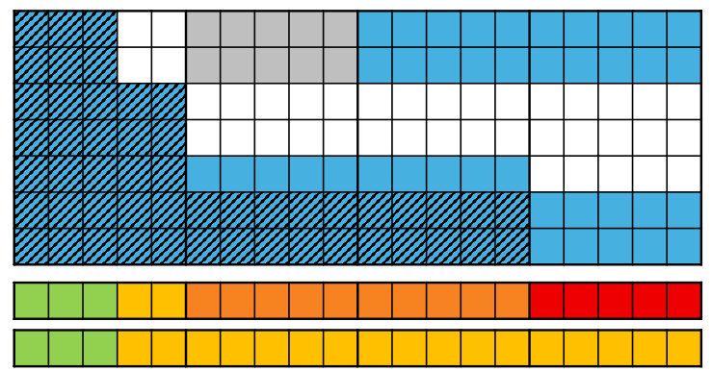
2
Prolongation de l’activité des réacteurs nucléaires existants
D3 (1.006 MWe)
T2 (1.008 MWe)
D1 (445 MWe)
D2 (433 MWe)
T1 (962 MWe)
D4 (1.039 MWe)
T3 (1.038 MWe)
Production annuelle d’électricité (TWh) issue du nucléaire
0
10
20
40
60
80
Centrale nucléaire en opération selon la législation actuelle
Centrale nucléaire en opération selon le prolongement du plan d’action
2020
2025
2030
2035
2040
Construction et/ou mise en règle de la centrale nucléaire
Sans prolongation :
Avec prolongation :
Les réacteurs Doel 3 et Tihange 2 n’ont pas encore été démontés. Reconstruction des salles des machines + mise en règle → Remettre en opération dès 2030.
Le réacteur Tihange 1 et ses équipements ont déjà été remplacés pour permettre une prolongation de 10 ans jusque 2025. La majorité des nouveaux auxiliaires ont une durée de vie de 20 voire 30 ans.
→ Prolonger l’exploitation jusque 2035.
Révision des équipements et maintenance de Doel 4 et Tihange 3 en continu pendant leur fonctionnement. → Prolonger l’exploitation jusque 2045.

Slide 13
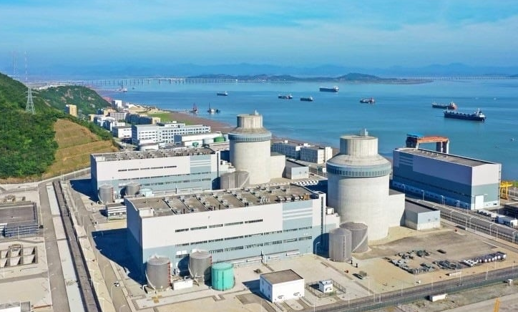
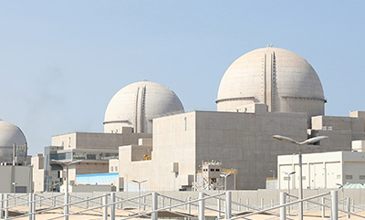
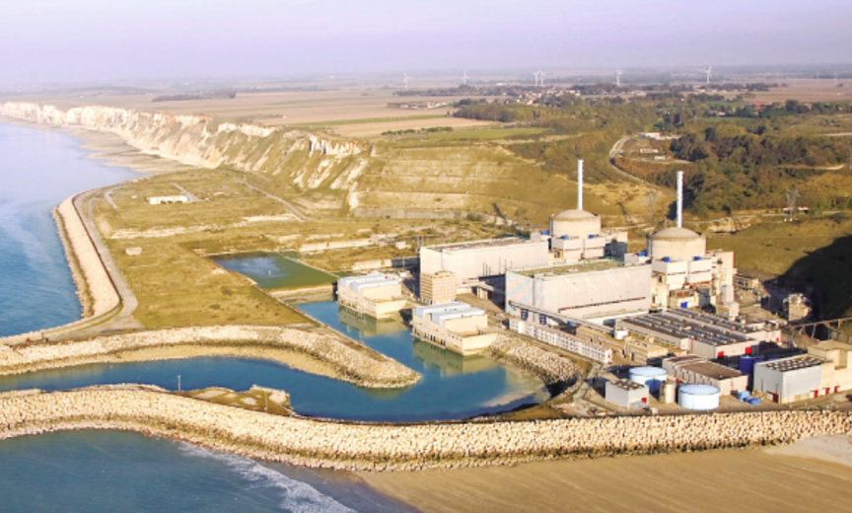
3
Plan pour la construction de nouveaux réacteurs nucléaires de grande taille
Disponibilité de 3 modèles de réacteurs nucléaires PWR* nouvelle génération :
plus sûres ;
plus efficaces ;
ils proviennent de pays démocratiques respectant les normes européennes ;
deux modèles sont déjà en opération, tandis que le troisième, une version simplifiée d'un modèle en opération, est actuellement en construction.
Sanmen, Chine (2 x 1.100 MWe)
Barakah, Émirats arabes unis (4 x 1.400 MWe)
Penly, France (2 x 1.670 MWe)
AP1000
Conçu par Westinghouse (USA).
APR1400
Conçu par Kepco (Corée du Sud).
EPR2
Conçu par EDF (France), amélioration de l’EPR.
*Réacteur contenant de l’eau sous pression.

Slide 14
Installation de 2 réacteurs AP1000 près ou sur le site de Tihange
Proposition d’installer 2 réacteurs AP1000 à proximité ou sur le site de Tihange pour plusieurs raisons :
1. la présence de personnel qualifié dans la région,
2. la disponibilité d'une source d'eau pour le refroidissement,
3. la possibilité de réutiliser l'infrastructure électrique existante.
Il faudrait une surface au sol d’environ 44 hectares pour l’installation.
D’où viennent les 44 hectares ?
Hypothèse : Pour une centrale avec un réacteur PWR et les auxiliaires nécessaires à son
exploitation, on considère 200 m² / MWe net.
Calcul : 2 AP1000 = 2 x 1.100 MWe net = 2.200 MWe net
2.200 MWe net x 200 m² = 440.000 m² = 44 hectares

Slide 15
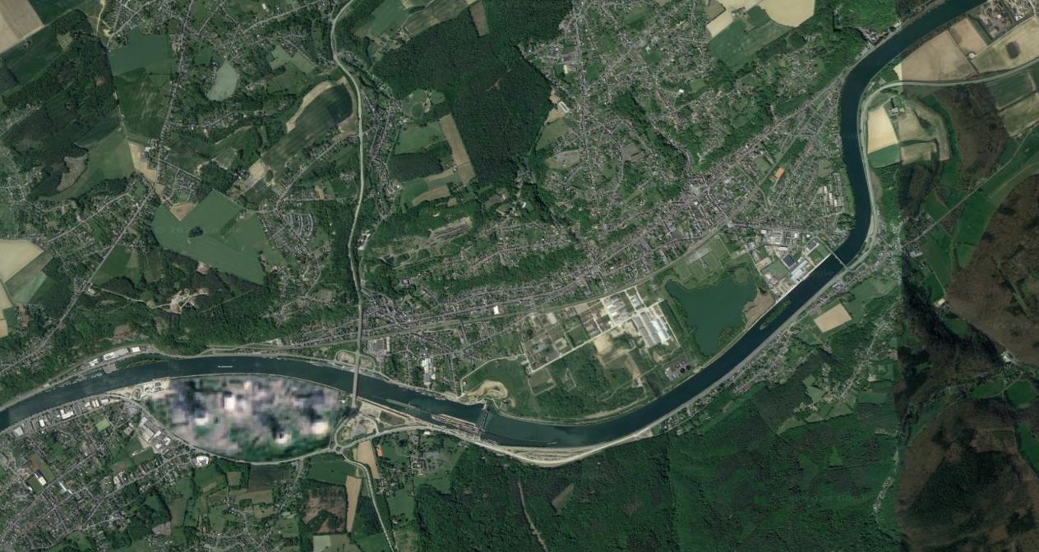
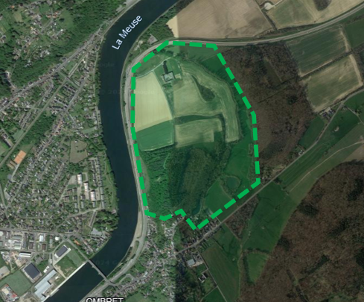
1ère proposition – Nouveau site à Amay
Flône
5 km
Amay
70 ha
44 ha
Tihange

Slide 16
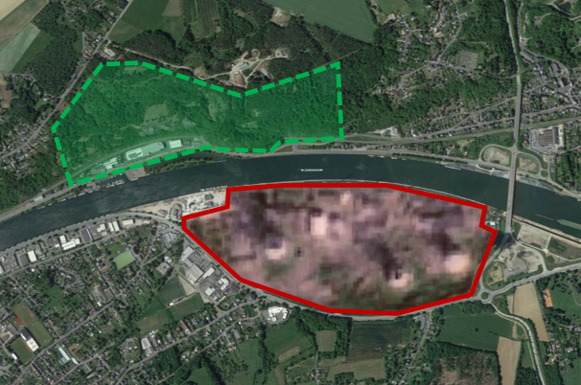
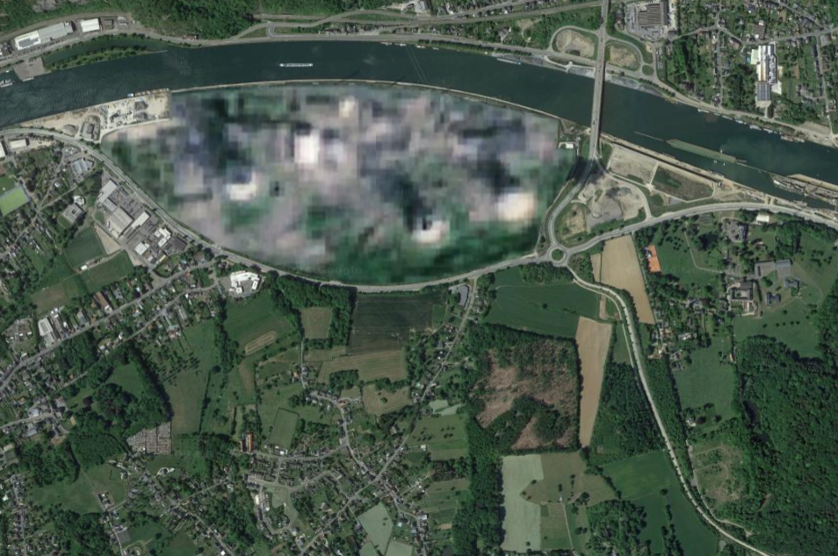
2ème proposition – Extension du site de Tihange
Rive droite de la Meuse
70 ha
44 ha

Slide 17
3ème proposition – Extension du site de Tihange
Rive gauche de la Meuse
44 ha
70 ha

Slide 18
Installation de 2 réacteurs EPR2 sur le site de Doel
Le site de Doel est idéal pour une extension pour plusieurs raisons :
suffisamment d’espace,
pas d'habitants à proximité,
infrastructure électrique déjà en place.
Il faudrait une surface au sol d’environ 67 hectares pour l’installation.
D’où viennent les 67 hectares ?
Hypothèse : Pour une centrale avec un réacteur PWR et les auxiliaires nécessaires à son
exploitation, on considère 200 m² / MWe net.
Calcul : 2 EPR2 = 2 x 1.670 MWe net = 3.340 MWe net
3.340 MWe net x 200 m² = 668.000 m² ≈ 67 hectares

Slide 19
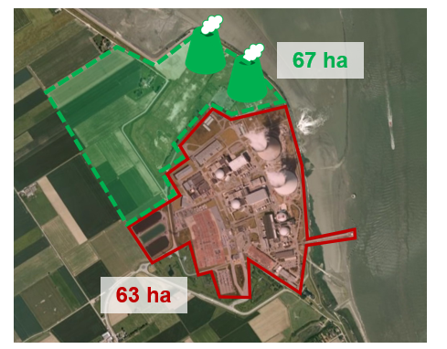
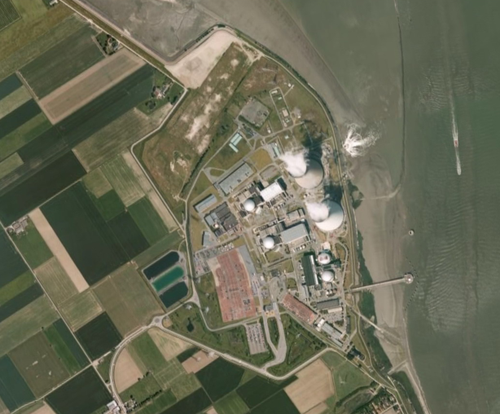
Proposition – Extension du site de Doel
67 ha
63 ha

Slide 20
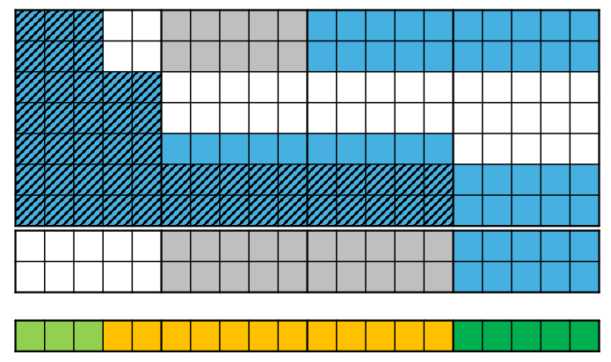
Calendrier des disponibilités du nucléaire en considérant les nouveaux investissements
D3 (1.006 MWe)
T2 (1.008 MWe)
D1 (445 MWe)
D2 (433 MWe)
T1 (962 MWe)
D4 (1.039 MWe)
T3 (1.038 MWe)
Production annuelle d’électricité (TWh) issue du nucléaire
0
10
20
40
60
80
Centrale nucléaire en opération selon la législation actuelle
Centrale nucléaire en opération selon le prolongement du plan d’action
AP1000 x2 (2.200 MWe)
EPR2 x2 (3.340 MWe)
Construction et/ou mise en règle de la centrale nucléaire
2020
2025
2030
2035
2040
Démarrer les travaux des 4 réacteurs dès 2025 pour une mise en opération à partir de 2035. La durée des travaux des APR1400 à Barakah étaient de 8 ans pour chaque réacteur, en partant sans expérience.
→ Ambitieux, mais pas impossible !
À partir de 2035, il est possible d'atteindre une production annuelle de 82,6 TWh d'électricité d'origine nucléaire au moyen d’une capacité totale de 9.550 MWe, soit plus que ce que la Belgique n'a jamais eu.

Slide 21
4
Construction de petits réacteurs modulaires SMR 4e génération
Small Modular Reactor (SMR) 4e génération
État d’avancement : Recherche/prototype industriel.
Consommation d’uranium : 50 à 100 fois plus d’électricité avec la même quantité de minerai d’uranium car il s’agit d’un réacteur à neutrons rapides permettant de « brûler » également l’U238.
Capacité : De 50 à 300 MWe, capacité modulaire.
Sécurité : Systèmes de sécurité passifs supplémentaires.
Production d’autres commodités : Chaleur et hydrogène. La valorisation de ces commodités permet une meilleure rentabilité.

Slide 22
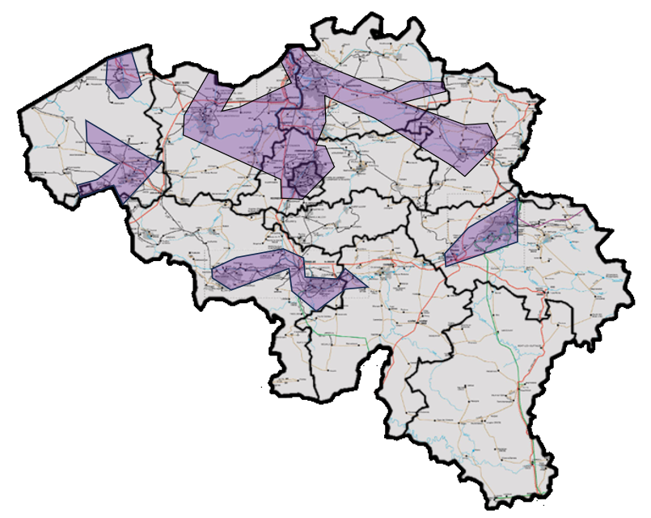
Choix des sites pour l’installation des SMR 4e génération en Belgique
Niveau de tension pour connecter les SMRs : à partir de 150 kV.
→ Peu de contraintes liées aux réseaux.
Zones industrielles à privilégier pour simplifier la valorisation de la chaleur et la consommation d’hydrogène.

Slide 23
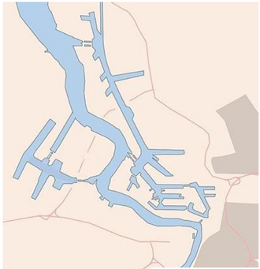
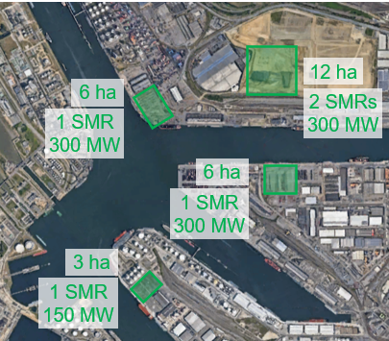
Focus sur le port d’Anvers
Pourquoi installer des SMRs au port d’Anvers ?
Il s’y trouve de nombreuses industries chimiques et manufacturières qui nécessitent de grandes quantités de chaleur pour leurs processus de production.
L’hydrogène peut également être utilisé dans des usines localisées dans le port.
Notes:
FOCUS SITE ANVERS ou tu prends une place sur le port pour mettre un SMR.
Tu ajoutes que le port a des besoins d h2 et de chaleur

Slide 24
5
Développement des plateformes de flexibilité locale
Plateforme de flexibilité locale :
Gestion décentralisée et proactive de la demande et de l'offre d'électricité à une échelle locale pour éviter les problèmes sur le réseau.
Un exemple de fonctionnement en 3 étapes clés :
1. Le gestionnaire du réseau de distribution (GRD) alerte d’un problème sur le réseau de
distribution et envoie des consignes de modulations aux utilisateurs du réseau pour l’éviter.
2. Les utilisateurs peuvent suivre ces consignes ou chercher une solution sur une plateforme
de flexibilité locale.
3. Les utilisateurs qui apportent une solution sont rémunérés par la plateforme.

Slide 25
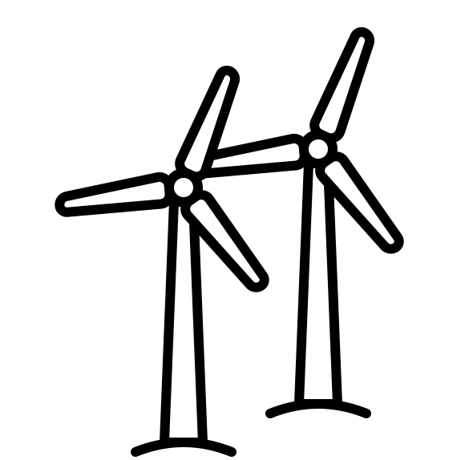
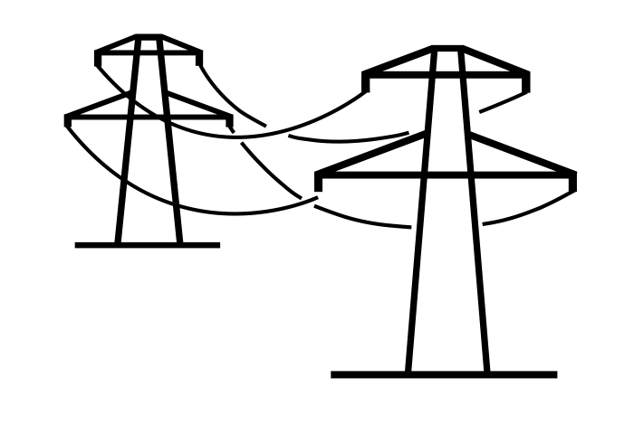
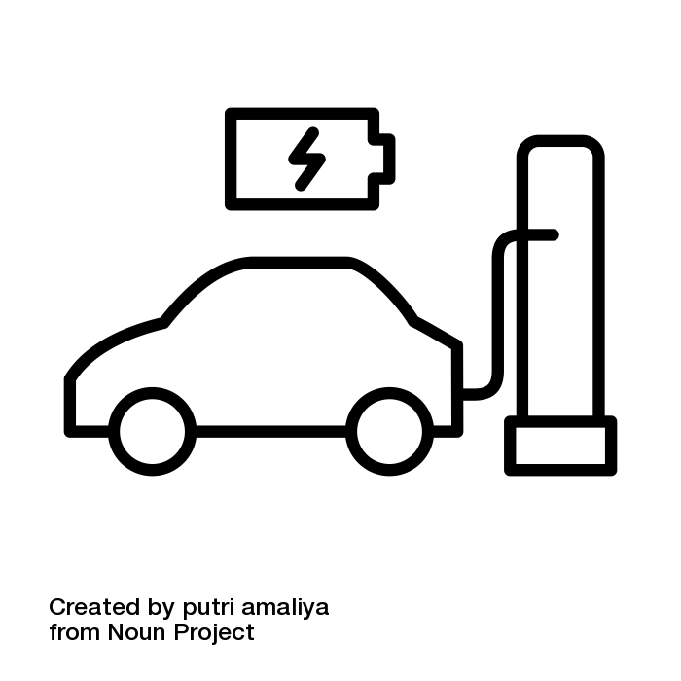
Exemple d’application d’une plateforme de flexibilité locale
Un parc éolien produit trop d’électricité, ce qui cause une congestion sur le transformateur MT/HT. Le GRD demande au propriétaire du parc de réduire la production de ses éoliennes de 1 MW. Celui-ci consulte la plateforme de flexibilité locale et découvre sur cette dernière qu’un parking de voitures électriques (EV) peut consommer 1 MW supplémentaire. Il décide d’acheter ce service pour éviter la réduction de production de son parc éolien.
Problème de congestion
Résolution du problème de congestion
Congestion
Capacité maximale du transfo = 4,5 MW
6 MW
5,5 MW
6 MW
4,5 MW
Transfo MT/HT
Transfo MT/HT
Parc éolien
Réseau de transmission
Parc éolien
Réseau de transmission
0,5 MW
1,5 MW
Parking EVs
Parking EVs

Slide 26
6
Accélération du déploiement des compteurs communicants
Le compteur communicant mesure et transmet la consommation d'électricité par période de marché. Il permet à son propriétaire de réduire sa facture, notamment grâce à :
un meilleur contrôle de la consommation ;
une optimisation de l’autoconsommation ;
une consommation de l’énergie lorsque les tarifs sur le marché sont les plus avantageux ;
et éventuellement une future participation aux plateformes de flexibilité locale.
En février 2023, la Flandre comptait 2 millions de compteurs communicants connectés au réseau, tandis que la Wallonie n'en avait que 155.000.
Une Wallonie trop lente !
Il faut rattraper le retard par rapport à la Flandre et équiper 100% des clients belges de compteurs communicants le plus tôt possible.
Notes:
(Promotion des tarifs dynamiques pour charger les EVs lorsque l'électricité est moins chère, ça réduit la pression sur le réseau pendant les heures de pointe.)

Slide 27
7
Exploitation de la flexibilité domestique au moyen de contrats d’électricité innovants
Contrats d'électricité actuels : soit à prix fixe, soit à prix variable.
Les prix variables sont mis à jour mensuellement en fonction de la moyenne pondérée des prix horaires de référence du marché de l’électricité.
Aucun incitant pour consommer au bon moment !
Encore trop peu de tarifs dynamiques.
Pour les tarifs dynamiques, la facturation de l’électricité consommée se fait en multipliant la quantité horaire par le prix horaire correspondant. Des contrats dynamiques inciteraient donc les gens à consommer au bon moment. En effet, le prix horaire de l’électricité est élevé quand le renouvelable est peu disponible.
Mais ces contrats sont bien trop peu répandus, notamment à cause d’un manque de compteurs communicants, qui sont nécessaires dans ce contexte.
Notes:
Les prix variables sont mis à jour mensuellement en fonction de la moyenne pondérée des prix du marché spot.

Slide 28
Au-delà du simple contrat à prix dynamique :
un exemple de contrat plus innovant et plus vert
Contrat d’achat d’électricité verte à long terme :
(Power Purchase Agreement (PPA) en anglais)
Ce contrat offre la possibilité, pour chaque période de marché, de bénéficier d’un pourcentage spécifique de la production d’une éolienne.
Gestion de l’électricité résiduelle :
Cette option permet de vendre ou d’acheter l’électricité résiduelle sur le marché spot.
Ce genre de contrat permettrait d’encourager la consommation d’électricité verte produite localement et de promouvoir l’acceptation des éoliennes locales en établissant des circuits courts entre la production d’éolienne et sa consommation.
Variante : Au lieu d’opter pour un PPA, pourquoi ne pas envisager la propriété partagée d’une
éolienne ? L’acheteur bénéficierait directement d’une partie de sa production.

Slide 29
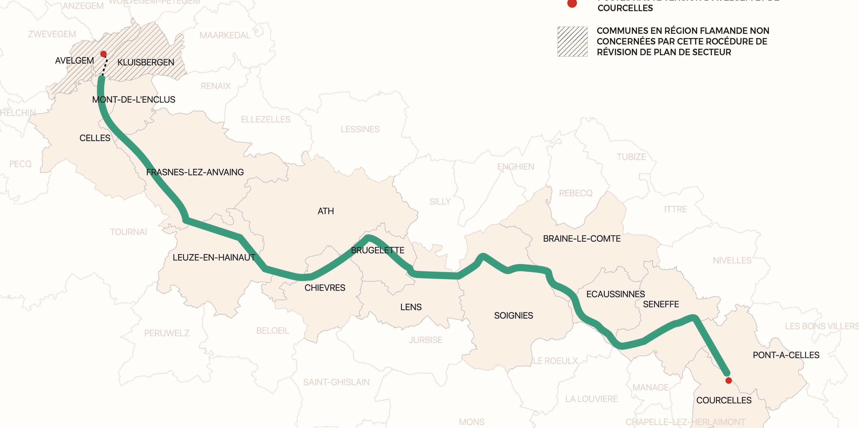
8
Réalisation du projet de la Boucle-du-Hainaut
Qu’est-ce que ce projet implique ?
Il s’agit de la mise en place d’une nouvelle liaison aérienne en courant alternatif de 380 kV avec une capacité de 6 GW.
Pourquoi est-ce que ce projet est important ?
Impossible d’augmenter la capacité éolienne en mer de plus de 2 GW sans cette boucle.
Chainon indispensable pour garantir la sécurité d'approvisionnement.
Le dossier n’avance pas assez rapidement, principalement à cause d’un petit groupe d’opposants très actifs et de la politisation du dossier, avec des promesses du type : « Votez pour moi, je m’oppose à cette horrible ligne électrique ».
Notes:
https://damien-ernst.be/2023/05/24/politisation-de-boucle-hainaut-compromet-lavenir-de-province-pays-climat/

Slide 30
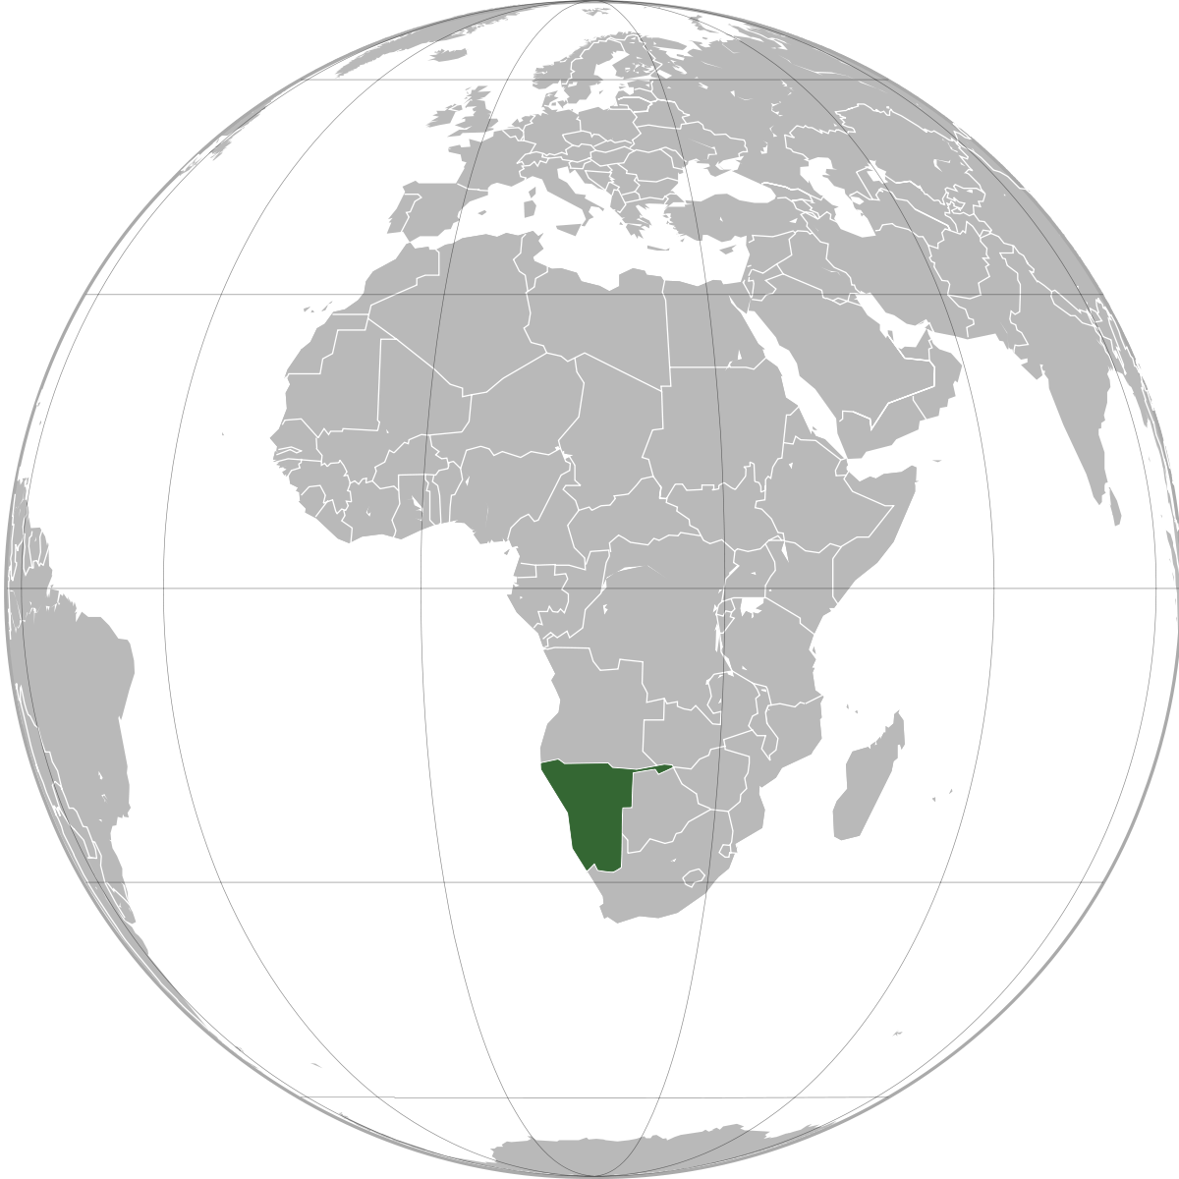
9
Développement des Centres d’Énergie Renouvelable Distants (CERD)
Une option supplémentaire pour diversifier l'approvisionnement énergétique de la Belgique consiste à importer du gaz synthétique provenant de Centres d’Énergie Renouvelable Distants (CERD).
Ces CERD exploitent l'abondance des sources d'énergie renouvelable dans des régions éloignées.
Exemple : Un CERD dans le désert de Namibie.
Des panneaux solaires et des éoliennes captent en abondance de l’énergie qui est ensuite transportée vers la côte namibienne via une ligne à haute tension et utilisée pour produire de l'hydrogène par électrolyse de l'eau.
En combinant cet hydrogène avec du CO₂ capturé dans l'air, du méthane synthétique est produit. Ce gaz est ensuite exporté par pipeline ou par navire jusqu’au terminal LNG de Zeebrugge.

Slide 31
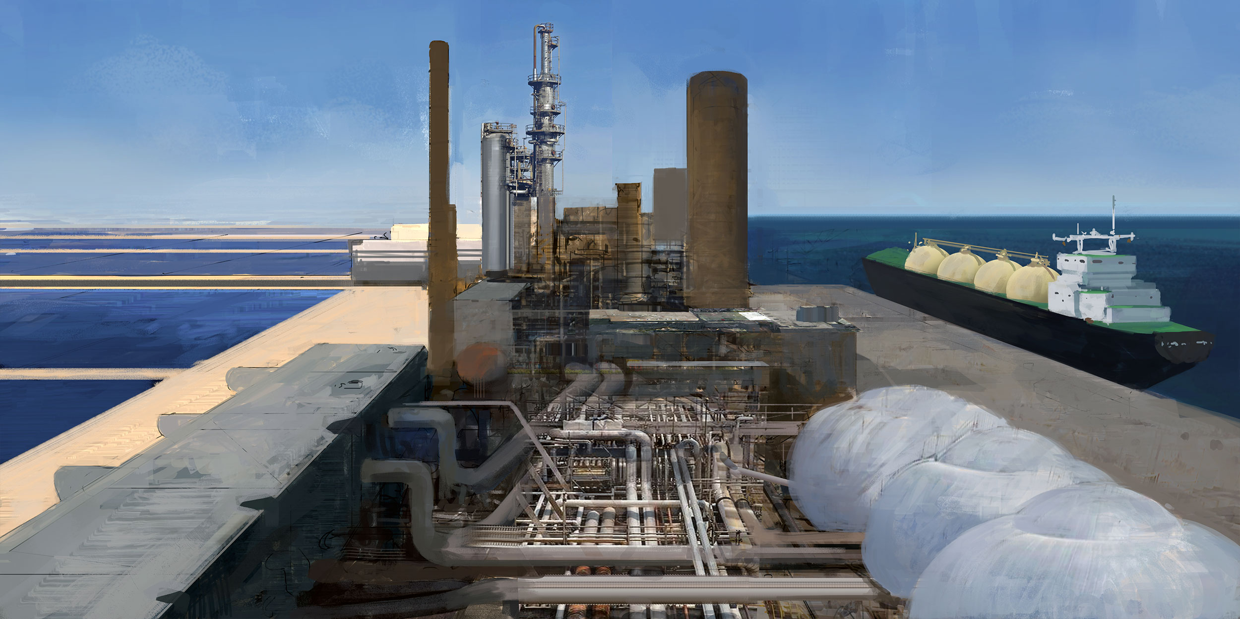
Représentation d’un CERD dans le désert de Namibie
Représentation artistique d'une infrastructure où l'énergie solaire et la capture directe de CO₂ dans l'air sont utilisées pour produire du CH₄. Le gaz synthétique est ensuite liquéfié et expédié vers les centres de consommation.

Slide 32
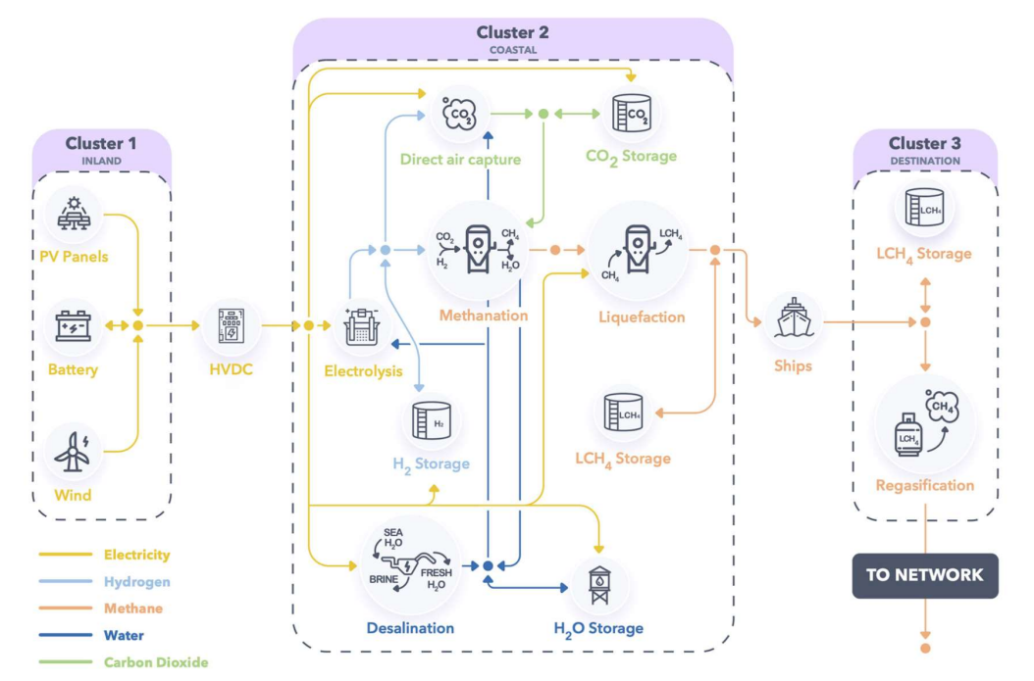
Modélisation d’un CERD dans le désert du Sahara algérien

Slide 33
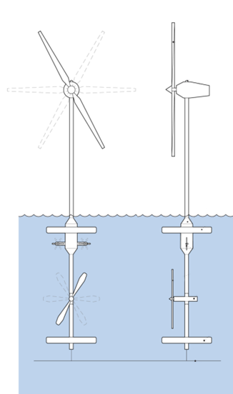
10
Investissement dans les technologies du futur :
éoliennes flottantes mobiles
Les hautes mers sont les zones situées au-delà des eaux territoriales des pays côtiers. L'éolien en haute mer présente de nombreux avantages :
des vitesses de vent excellentes,
une stabilité géopolitique due à l'absence de contrôle national.
Des éoliennes flottantes mobiles sont déjà à l’étude pour collecter l’énergie de ce vent en haute mer. Elles pourront être utilisées pour produire des carburants synthétiques comme de l’hydrogène ou du CH₄ neutre en carbone.
Cependant, aucune considération par notre politique énergétique !
Il est temps examiner les aspects juridiques, économiques et techniques de l'exploitation de l'énergie renouvelable dans les hautes mers.

Slide 34
Représentation artistique d'une structure flottante mobile sur laquelle est installée une éolienne.
Au moyen de l’énergie éolienne, cette mini-usine synthétise de l’hydrogène qui est stocké à l'intérieur de la structure. Un navire-citerne vient ensuite récupérer l’hydrogène synthétique.

Slide 35
Références
Ernst, D. (2019, 5 novembre). Nuclear: the dreaming reality.
https://orbi.uliege.be/handle/2268/240858
Dachet, V., Lokotar, I. et Ernst, D. (2024, 17 mai). Les Centres d’Énergie Renouvelable Distants (CERD). Une opportunité de leadership que l’Europe doit saisir.
https://confrontations.org/les-centres-denergie-renouvelable-distants-cerd-une-opportunite-de-leadership-que-leurope-doit-saisir/
Ernst, D. et Sutera, A. (2023, 1 décembre). Rethinking electricity retail contracts for leveraging flexibility. https://orbi.uliege.be/handle/2268/309281
Ernst, D. (2024, 30 avril). La Belgique peut gagner son indépendance énergétique en haute mer. https://damien-ernst.be/2024/04/30/la-belgique-peut-gagner-son-independance-energetique-en-haute-mer/
Ernst, D. (2023, 24 mai). La politisation de la Boucle du Hainaut compromet l’avenir de la province, du pays et du climat.
https://damien-ernst.be/2023/05/24/politisation-de-boucle-hainaut-compromet-lavenir-de-province-pays-climat/

Slide 36
Références
Loi 2022/33914 du 03 janvier 2022 modifiant la loi du 31 janvier 2003 sur la sortie progressive de l'énergie nucléaire à des fins de production industrielle d'électricité.
FEBEG - Fédération Belge des Entreprises Électriques et Gazières. (2022). Statistiques électricité.
https://www.febeg.be/fr/statistiques-electricite
Forum Nucléaire. (2024). Mix électrique belge 2023 : chiffres de l’année.
https://www.forumnucleaire.be/actus/mix-electrique-belge-2023-chiffres-de-lannee
SPF Economie. (2024). Rapport de monitoring de la sécurité d’approvisionnement. https://economie.fgov.be/sites/default/files/Files/Energy/epe-2023-version-finale.pdf
Connaissances Des Énergies. (2024, 21 mai). SMR : petits réacteurs nucléaires modulaires. https://www.connaissancedesenergies.org/fiche-pedagogique/energie-nucleaire-smr-petits-reacteurs-modulaires
Industrial Info Resources (2023, 20 septembre). Nuclear Power Purchase Agreements Take Shape in the U.S.
https://www.linkedin.com/pulse/nuclear-power-purchase-agreements-take-shape/
AFCN - Agence fédérale de contrôle nucléaire (2024, 27 mars). Centrales nucléaires en Belgique.
https://afcn.fgov.be/fr/dossiers/centrales-nucleaires-en-belgique
Hussein, E. M. (2020, décembre). Emerging small modular nuclear power reactors: A critical review. https://doi.org/10.1016/j.physo.2020.100038
Regen (2020, 7 octobre). Local flexibility markets guide.
https://www.regen.co.uk/publications/local-flexibility-markets-guide/

